Slide 1
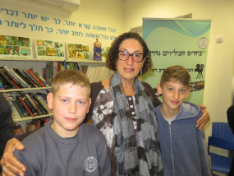
תולדות סבא חנוך הפסל
שם המבוגר: עופרה גולן
שמות התלמידים: יהונתן גולן ועומר זיידה
כיתה: ה'1
בית ספר הבילויים גדרה
שנה"ל תשע"ז

Slide 2
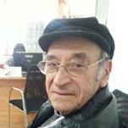
תולדות חייו של סבא חנוך
סבא חנוך נולד ב1929 ברומניה בעיר באקו.
עד גיל 10 הייתה לו ילדות מאושרת ושמחה, הוא למד בבית ספר יסודי, הצליח אבל היה גם שובב גדול ואהב לעשות תעלולים ושטויות כמו: לבדוק אם חתול שנופל מהגג ייפול על שתי רגליו...
כשהתחילה מלחמת העולם השנייה הוא נלקח עם חבריו על ידי הגרמנים לעבודות חפירה בשדה התעופה ליד באקו.
לקראת סיום המלחמה בזמן עבודתם הבחינו הילדים בתנועת מטוסים וטנקים חשודה והחליטו לברוח לביתם. סבא סיפר שהוא רץ כמה שעות בלי להפסיק עד שהגיע הביתה ולא הבין מאיפה היה לו כוח לרוץ כל כך הרבה.
כשמלאו לסבא 16 סידר לו אחיו הגדול שלמה שעסק בהברחת מעפילים לארץ ישראל לעלות לאוניה מקס נורדאו ולהגיע לארץ.
התמונה האחרונה.

Slide 3
המשך...
סבא מגיע לארץ ישראל ביחד עם כל המעפילים מובא למחנה המעצר עתלית שם היה 6 חודשים, במשך התקופה במחנה
המעצר עסקו הילדים, (הקבוצה של סבא) במשחקי קבוצה, בפיסול באבן ובעץ. כששיחררו את הילדים מהמחנה עבר
סבא עם חבריו לקיבוץ גת. במסגרת עליית הנוער (קבוצת ילדים שהגיעו לארץ ללא הורים). בקיבוץ סבא למד ועבד וכאן
הייתה הפגישה הראשונה שלו עם האומנות. אחת המטפלות של הקבוצה שלו הבינה שסבא אוהב מאוד לקרוא ובמיוחד על אומנות ופתחה לו את הספרייה שבה היו הרבה ספרי אומנות. מדריכי הקבוצה שלחו את סבא לקורסים באומנות.
סבא לא עסק באומנות הרבה מאוד שנים אבל אהב לקרוא על אומנות.
כשפרצה מלחמת השחרור השתתף סבא בקרבות על אזור פלוג'ה יחד עם חברי הקיבוץ.
בזמן המלחמה הכיר סבא את סבתא חביבה שהגיע לקיבוץ עם חבריה קבוצת מגן להכשרה, ללמוד את חיי הקיבוץ ואחר כך להקים קיבוץ חדש.

Slide 4
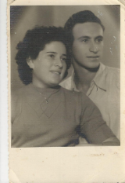
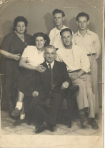
בזמן המלחמה ביקשו מהקבוצה של סבתא חביבה לעבור לקיבוץ יד מורדכי כדי לעזור בקרבות אחרי שפינו את הנשים והילדים. ואז סבא שלא רצה להיפרד מסבתא עבר יחד איתה והקבוצה ליד מורדכי.
בתום מלחמת השיחרור קיבלה הקבוצה מקום להקים קיבוץ חדש וזה קיבוץ מגן אשר בנגב המערבי. הקיבוץ הוקם ויחד איתו קמה משפחה חדשה סבא התחתן עם סבתא חביבה. בקיבוץ סבתא הייתה מטפלת וסבא בחר לעבוד במוסך לתיקון טרקטורים ומכוניות ובמקביל למד מכונאות והוציא תעודת אומן.
בשנת 1952 התרחבה המשפחה ונולדה סבתא עופרה ומספרים שסבתא עופרה "בכתה הרבה וגרמה לסבא לשרת במילואים ולהוציא את קיצפו כצלף מצטיין".
בשנת 1954 עזבה המשפחה את קיבוץ מגן ועוברת לגור ביפו יחד עם ההורים של סבא סבתא אדלה וסבא משה. סבא עובד במוסך לתיקון טרקטורים וסבתא במפעל לאבקות אפייה.
סבא וסבתא בצעירותם.
המשפחה של סבא חנוך.

Slide 5
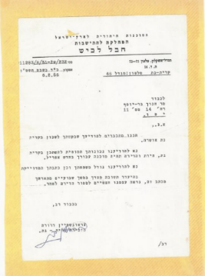
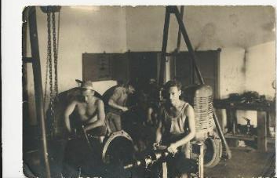
שנת 1956 הגיעה וארץ ישראל מתפתחת ומקימים יישוב חדש בנגב הצפוני ליד קיבוץ גת וסבא "נקרא לדגל" להקים מוסך בקריית גת ואז עוברת המשפחה להתגורר בקריית גת, שם הם נשארו עד סוף ימיהם. במסגרת עבודתו במוסך סבא לימד והדריך נערים שנשרו מבתי הספר במסגרת "הנוער העובד והלומד".
סוף 1956 מלחמת קדש, סבא מישתתף כצלף.

Slide 6
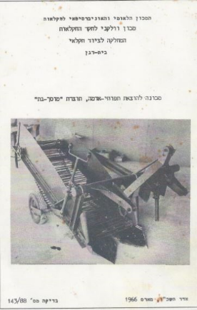
תוך כדי עבודתו של סבא במוסך, סבא ממציא שתי מכונות חקלאיות, מכונת להוצאת תפוחי אדמה ומכונה לניקוי בצלים.

Slide 7
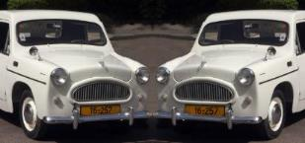
1959 מתרחבת המשפחה וליאורה (אחות של סבתא) מצטרפת למשפחה. המוסך של סבא הוא מקום המשחקים של שתי הבנות, סבא עובד קשה הרבה שעות וזאת הייתה האפשרות להיות איתו ביחד.
המוסך- מוסך גת מוסך מרכזי בקריית גת מקבל זיכיון לתיקון מכוניות הסוסיתא הישראלית שעשויה מפיברגלס. החומר הזה הביא את סבא להתחיל לפסל

Slide 8
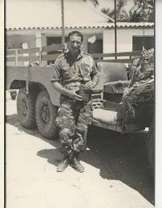
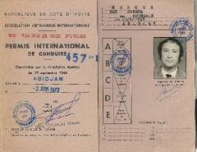
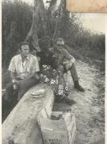
מלחמת ששת הימים:
1967 נקטעת העבודה וסבא מגויס לצבא. מלחמת ששת הימים בפתח בתקופת ההמתנה יושב סבא ומתאמן יחד עם חבריו באזור רצועת עזה, כשמתחילה המלחמה נלחם סבא בדיר אל בלאח.
המלחמה נגמרה סבא חוזר לעבודה במוסך, בארץ מיתון, מצב כלכלי קשה וב-1969 סבא עובר לעבוד בחוף השנהב. כעבור חצי שנה מצטרפות אליו סבתא וליאורה. סבתא עופרה משרתת בצבא וטסה לביקור קצר בחוף השנהב.
סבא חוזר הביתה המוסך סגור והוא עובר לעבוד במוסך פולסוגן בבאר שבע אחר כך ברחובות וב-1975 עובר סבא לנהל מוסך למלגזות בנס ציונה.
סבא בחוף השנהב

Slide 9
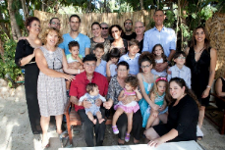
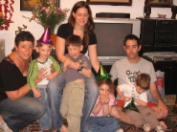
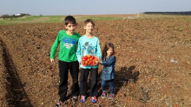
המשפחה המורחבת
במשך השנים האלו סבא וסבתא הרחיבו את ביתם כדי שיהיה אפשר לארח את כל הנכדים שנולדו.
1974 שמוליק.
1977 עומר (אבא שלי).
1984 ענת ונועם.
1985 גילי.
במהלך השנים נולדו גם הרבה נינים.
נכדים ונינים

Slide 10
המשך...
סבא שכל חייו עבד קשה ניהל והדריך מוצא את עצמו בסוף 1989 בתקן מורה ומחנך בכפר הנוער עיינות שם סבא משלב בין אהבתו לרעש המנועים השמן הליכלוך לבין חיבתו העזה לחינוך, סבא מדריך את המכונאים הצעירים ובזמנו הפנוי יוצר איתם גן פסלים המוקם בחצר הפנימייה ומיכן והלאה ממשיך סבא לפסל בברזל עד ימיו האחרונים.
באוגוסט 2000 סבא בן 70 יוצא לפנסיה ומרגע זה מתחיל הריהוט בבית של כולם לקבל קולקצית "בר יוסף".
מיתות, שידוץ, שולחנות, מתקן לעיתונים, פרגולות, מנגלים בצורות שונות וכמובן נפתחת תקופת הפסלים.
הפסל לזכר האתיופים שנפלו בדרכם לארץ.
הפסל לזכר היהודים שנלחמו במלחמת העולם השנייה, הותרנים.
פסל השופט זאב נש.
גלגל רוטרי.
פסל האמא היהודיה.
פסל לזכרם של הקייסים האתיופים

Slide 11
הפסלים:
כל הפסלים מקורם בעליית הגג ליד שולחן העבודה של סבא מתחיל בתיק תכנון לפרטי פרטים ממשיך בדגם שסבא בונה במחסן בחצר והגשמתו על ידי מסגרים שסבא עובד יחד איתם.

Slide 12
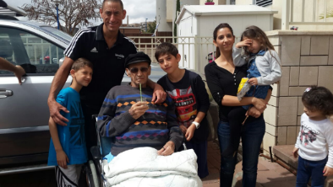
סבא בשבילי:
סבא היה תמיד עם כובע יווני, הוא היה טוב לב תמיד עשה מה שרצינו הוא עשה בשבילנו את החנוכיות והוא תמיד הביא לנו ממתקים כשרצינו, הוא אהב לאכול סטייקים והוא הכי היה מאושר שהיינו באים לבקר אותו.

Slide 13
אנדרטאות בקריית גת:
אנדרטה לזכר האתיופים שנספו בדרכם לארץ ישראל
האנדרטה מורכבת מקבוצות של אלמנטים קבוצת עמודים- מסמלת את ההליכה במדבר משפחות משפחות בדרך לישראל.
עמודים נופלים- מסמלים את אלה מבין ההולכים שלא החזיקו מעמד ומתו במדבר.
העטיפה סביב העמודים- ראש המעטפה פונה לכיוון ירושלים ומסמל את הליכתם לירושלים.

Slide 14
אנדרטת הגבורה:
במלחמת העולם השנייה יהודים שירתו בכל צבאות העולם, צבא אמריקאי, צבא רוסי, צבא אנגלי, גדודי פרטיזנים ובריגדה יהודית
אנדרטת הגבורה הוקמה כדי להנציח אתכל הלוחמים היהודים שלחמו במלחמת העולם השנייה הסמל של האנדרטה הוא מגן דוד המסמל את העם היהודי.
המגן דוד מצמיח את הגבורה בצורת חרב.
מדי שנה בתשיעי לחודש מאי (יום הניצחון על הנאצים היום שבו הסתיימה מלחמת העולם השנייה) מקיימים הווטרנים- הלוחמים הרוסים טקס הזכרה כשהם עונדים את אותות הקרב המרשימים על בגדיהם.,

Slide 15
כיכר רוטרי:
גלגל הרוטרי הוא עדות לפעולו הרב של מועדון הרוטרי בקריית גת שהוקם בשנת 1961 וסבא חנוך היה חבר מועדון פעיל.

Slide 16
האמא היהודיה
"האמא היהודיה היא אמא מיוחדת שמסמלת את כל האימהות דומה שהפסל נראה חי דמות של אמא ללא פנים.
הדמות עשויה מחומר מיוחד שיוצא מתוך מגן דוד המסמל את התרבות היהודית שממנה צמחה האם. לרגליה ממוקמים ראשי ילדים והיא מביטה לעברם." "אין לה פנים אך ראשה תמיד מורכן כלפי מטה אל הילדים".

Slide 17
אנדרטה לזכר השופט שמואל נש
האנדרטה הוקמה לזכר השופט שמואל נש שהיה שופט בבית המשפט וחבר רוטרי. נהרג בתאונת דרכים
(האנדרטה ממוקמת בכיכר השופט בקריית גת מול בית המשפט).

Slide 18
לזכר הקייסים מהעדה האתיופית
הקייס בעדה האתיופית הוא המדריך הרוחני או רב. העדה האתיופית פנו לחנוך להנציח שבעה קייסים משמעותיים מיהדות אתיופיה.

Slide 19
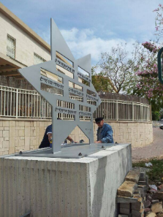
שלבי ההכנה

Slide 20
מודל לאנדרטה לגן התנ"כי
חנוך בנה מודל מיועד לגן תנ"כי ולא הספיק להכין את האנדרטה (האנדרטה קום תקום המשפחה מתכננת להקים את האנדרטה לזכר סבא).

Slide 21
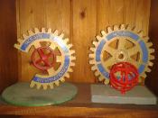
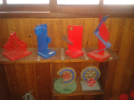
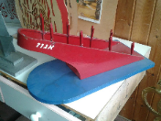
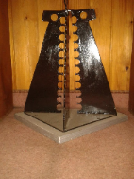
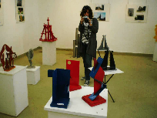
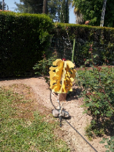
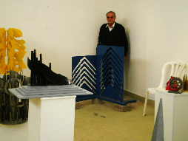
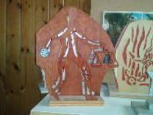
דגמים

Slide 22
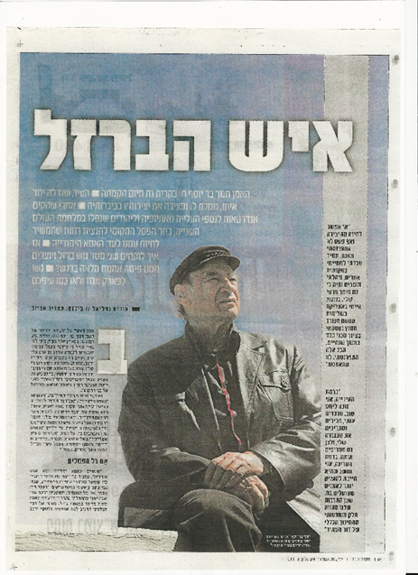
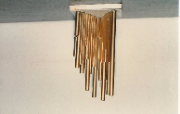
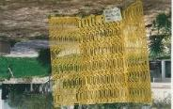
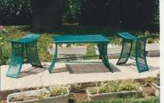
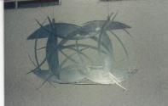
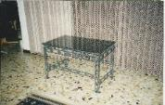
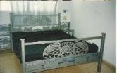
המשך דגמים ורהיטים

